Slide 1
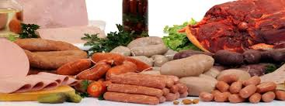
EFECTOS NOCIVOS DEL CONSUMO DE CARNE

Slide 2
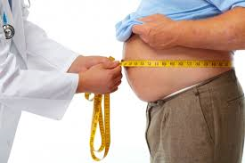
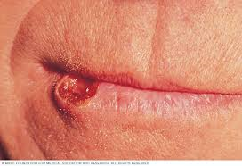
Vamos a exponer barias razones por las cuales no es conveniente comer carne
1). Produce obesidad:
La obesidad es un factor de riesgo para sufrir enfermedades de tipo cardiovasculares, infartos y muchos otros problemas más que los lipo ácidos saturados pueden producir resistencia a la insulina provocándola.
2). Produce cáncer:
Evidentemente la aparición de cáncer depende de muchos otros factores especialmente del pH que se tiene en la sangre. Cuanto más ácido más riesgo de padecer cáncer y otras muchas enfermedades. La carne produce acides y las células cancerígenas prosperan en los ambientes ácidos.

Slide 3

El pH es un baremo -Un baremo es una tabla de cálculos- ideado para medir la alcalinidad o la acidez de una sustancia. ... El pH óptimo de la sangre humana debería ser ligeramente alcalino con un valor entre 7.35 y 7.45, pero por desgracia se estima que el 90% de los habitantes de los países supuestamente desarrollados sufren acidosis, incluyendo a los niños.
3). Produce diabetes:
La carne es mala para la salud porque también favorece la aparición de la diabetes. Cuando el consumo de grasas saturadas de origen animal es grande o va acompañado de una mala alimentación, se produce en el organismo una resistencia a la insulina y eso produce la diabetes.

Slide 4

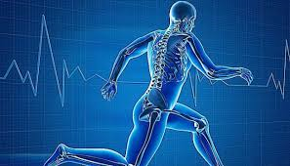
4). Favorece la arterioesclerosis y los infartos:
El hierro es necesario en dosis normales, pero la carne roja tiene bastante contenido de hierro y si el exceso puede facilitar la formación de los radicales libres aumentando el riesgo de infarto cardiaco especialmente en los hombres.
5). Daña la salud ósea:
La carne tiene un balance descompensado entre el calcio y el fosforo y su consumo puede alterar el equilibrio entre esos dos elementos haciendo que se pierda calcio en los huesos y hay mayor riesgo de sufrir osteoporosis.

Slide 5
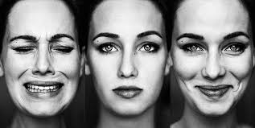
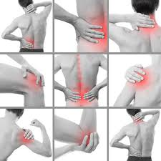
6). Merma el estado de ánimo:
En un estudio que se realizó en 1998 se demostró como en la personas consumidoras de carne se observaba mayor miedo y depresión que en las personas vegetarianas.
7). Favorece infecciones y dolores:
El ácido araquidónico que contiene la carne produce sustancias perjudiciales que puede producir infecciones en los intestinos, problemas como el asma, artrosis, artritis o neurodermitis.

Slide 6


8). Disminuye la lucidez del cerebro:
Las personas que se cambian a una dieta vegetariana cuentan por su propia experiencia que después de dejar de consumir carne y de buscar las proteínas en alimentos vegetales, notan cómo a la hora de estudiar, o de realizar distintas actividades, piensan de forma más rápida y con mayor claridad mental.
Sabiendo esto, es interesante al menos pensar en ello y pensar que en las proteínas vegetales encontramos todo lo que necesitamos, sin incluir las hormonas y las demás sustancias químicas que se añaden a la carne.

Slide 7
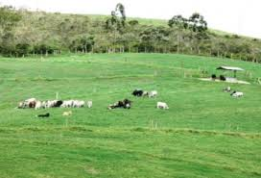
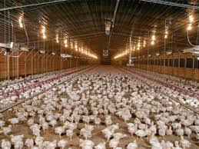
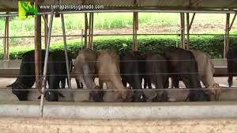
Algo evidente sobre lo mala que es la carne:
Tenemos que tener en cuenta que la carne es un alimento ácido y eso ocurre con todas las carnes de origen animal. A esto hay que sumarle que las carnes que se venden en los supermercados o tiendas comunes está cargada de químicos y hormonas que se le inyectan al animal con el fin de producir más carne en menos tiempo.
La industria alimentaria no busca la calidad sino sacar beneficios y está claro que no es lo mismo comer carne de un animal criado en un ambiente saludable y bien alimentado que comerla de animales que se crían para obtener los máximos beneficios porque es hay cuando nuestra salud no importa nada a la industria

Slide 8
Conclusión
¿Porque es razonable cambiaros al régimen vegetariano?
Hablando un poquito no más de las cosas espirituales. El hombre no fue creado para comer carne, sino vegetales.
Ge.2.9. “Había también hecho producir el SEÑOR Dios de la tierra todo árbol deseable a la vista, y bueno para comer”
Ge. 2:16. “Y mandó el SEÑOR Dios al hombre, diciendo: De todo árbol del huerto comerás;…”
Ge.3: 18. “comerás hierba del campo”.
No fue sino 1656 años después de la creación, por causa del diluvio que Dios le permitió al hombre comer carne, pero con ciertas restricciones, con el fin de acortarle la vida. (Ver Ge,9:3,4; 7: 2,3).
Antes del diluvio los hombres duraban más de 900 años, y después de comer carne su longevidad se acortó notablemente, y no había criadero de animales.
El deseo de Dios es que sus hijos disfruten de salud, les recomiendo leer el tema “Formula para curar el cáncer”,
ESTE TEMA HA SIDO PREPARADO PARA SER UNA BENDICIÓN PARA TODOS LOS HIJOS DE DIOS.

